Slide 1
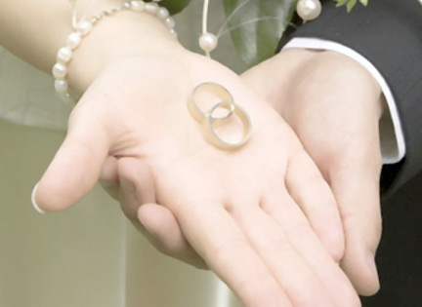
دورة فن اختيار شريك الحياة

Slide 2





الاتفاقيات
الإلتزام بوقت البرنامج وفترات الاستراحة
دليل وعيك
لاتدع هاتفك المتنقل يشوش أفكار من حولك
الأسئلة والنقاش متاحة في محتوى البرنامج
إبتسامتك و تعاونك دليل حب العمل الجماعي
تأقلمك مع المدرب و تنفيذ التمارين يسهل
استيعاب المادة العلمية

Slide 3

محاور الدورة
دوافع الزواج
أربعة أسس تقوم عليها الحياة الزوجية السعيدة
مفاهيم خاطئة في الزواج
مَعَايير اختيار الزوج والزوجة
الحوار بين الزوجين
أوجه الاختلاف بين شخصية الرجل والمراة

Slide 4
محاور الدورة
العوامل التي تؤدى الى فشل العلاقة الزوجية او توترها
أهم وسائل إدارة الخلافات الزوجية ومواجهة عوامل الفشل
مراحل الزواج
عشرة اسرار للزواج الناجح
الوصايا

Slide 5

اهداف الدورة
التعرف على دوافع الزواج
1
الوقوف على معايير اختيار الزوج والزوجة
2
التعرف على أوجه الاختلاف بين شخصية الرجل والمراه
3
التعرف على اسرار الزواج الناجح
4

Slide 6


لنبدأ البرنامج

Slide 7
دوافع الزواج

Slide 8
الدافع الديني

Slide 9
الدافع الديني
على كل شاب او فتاة مقبل على الزواج ان يضعا رب العالمين بينهما وأن يبتغو رضى ربهم بهذا الزواج
(قول رسول الله صلى الله عليه وسلم : من استطاع منكم الباءة فليتزوج)
(قول الله سبحانه وتعالى : وأنكحو الأيامى منكم والصالحين من إمائكم وعبادكم)

Slide 10
مثال
زوجة لديها زوج غضوب أي كثير الغضب ويغضب بسرعة ,, فاذا كانت الزوجة تريد ان تتقي الله وتتبع الدافع الديني فهي تصبر عليه او تمتص غضبه وتسايره حتى يهدأ ولها الأجر والثواب من الله على ذلك,, اما اذا كانت لا تملك الدافع الديني فسيقول لها الشيطان .. ان قال لك كلمة فردي عليه بكلمتين .. وان رفع صوته عليكِ فارفعيه ضعفين وهكذا

Slide 11
الدافع الاجتماعي

Slide 12
الدافع الاجتماعي
المجتمع الصحيح السليم لا يزال ينظر للشاب غير المتزوج نظرة برتبة اقل من الشاب المتزوج يعين اذا شاب عمره 36 مو متزوج يساله اهله واصدقائه لماذا لم تتزوج ؟
كذلك الامر بالنسبة للبنات
يعني الي ما يكون متزوج هناك نظرة غريبة من محيطه له تضعه بمرتبة ادنى من أقرانه المتزوجين كذلك الامر فيما بعد الزواج نرى فوائد الدافع الاجتماعي

Slide 13
مثال
الزوجة تحب ان تذهب الى جيرانها والزوج يمنعها من ذلك بدون سبب وبدون ان تكون جارتها ذات خلق سيئ .. بيقلها ممنوع تزوري الجيران
انا هيك عقلي ,, فهذا الزوج لديه نقص في الدافع الاجتماعي للزواج

Slide 14
دافع الأمومة&الأبوة

Slide 15
دافع الأمومة&الأبوة
وهو عند المرأة أقوى منه عند الرجل .. فهي تحب أن تنجب طفلا ويقول له طفلها ماما تسوى عندها الدنيا وما عليها
لذلك الزوج ما يصير يمنع زوجته من هذا الحق ,, مثلا يقول لها
لا تكلميني في الاطفال قبل 5 سنوات ابدا بعد هالمدة ممكن
أيضا الرجل يحب ان يكون أباً

Slide 16
الدافع الجنسي

Slide 17
الدافع الجنسي
ميل كل من الطرفين نحو الآخر وحاجته له وهذا أمر وضعه الله عز وجل في الرجال والنساء ومن لم يجد في نفسه هذا الامر فعليه بمراجعة أحد الأطباء فاذا تخلفت الزوجة عن اداء حق زوجها في هذا الامر مقتها الله تعالى قال صلى الله عليه وسلم اذا باتت المرأة هاجرة فراش زوجها
(اي زوجها يدعوها لنفسه وهي لا تريد فقد طلبت منه مبلغا من المال قبل قليل ولم يعطها فارادت ان تعاقبه بهذه الطريقة) بات الذي في السماء غاضبا عليها يعني رب العالمين سيغضب عليها

Slide 18
مثال
ام الدرداء زوجة سيدنا ابي الدرداء شوهدت بحالة بالية الثياب فسئلت لما ؟ فقالت ان ابا الدرداء ليس لا حاجة له بالنساء
فقال لها النبي ان تتجمل لزوجها ودعا النبي ابا الدرداء ليكون قريبا من
أهل بيته (تلبية احتياجاته)

Slide 19
الدافع النفسي

Slide 20
الدافع النفسي
يعني امور نفسية تدعو كلا الجنسين للزواج
مثلا الحاجة للحب يعني الانسان بحاجة لمن يقول له انا احبك ويهتم به ويسمع منه كلاما جميلا
(النبي صلى الله عليه وسلم قال اذا احب احدكم اخاه في الله فليخبره)

Slide 21
مثال
مثال اخر الزوج الذي يستيقظ صباحا ليذهب للعمل وتستيقظ زوجته معه تجهز له الفطور وتودعه الى باب المنزل غير الزوج اللي يستيقظ وزوجته نايمة ويكلمها يقولها بدي اكل تقول له شفلك ش صندويشة انا نعسانة
ومبارحة تأخرت ب السهرة

Slide 22
الزواج لأسباب خاصة

Slide 23
الزواج لأسباب خاصة
مثلا الحصول على المال شخص تزوج من فلانة لانها صاحبة مال فهو يطمح بمالها والعكس صحيح
(قال صلى الله عليه وسلم : تنكح المراة لاربع مالها وحسبها وجمالها ودينها فاظفر بذات الدين تربت يداك)
(قال صلى الله عليه وسلم من تزوج المراة لعزها لم يزده الله الا ذلا ومن تزوجها لمالها لم يزده الله الا فقرا ومن تزوجها لحسبها لم يزده الله الا دناءة)
يعني يلي بيتزوج فقط من اجل المال ... او فقط من اجل النسب

Slide 24
أربعة أسس تقوم عليها الحياة الزوجية السعيدة

Slide 25
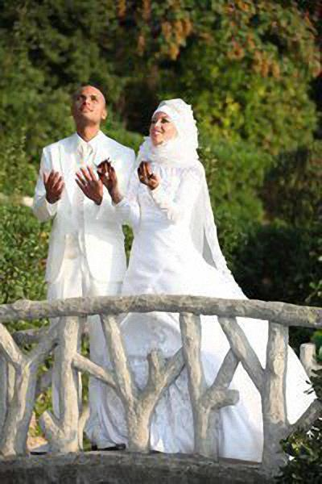
من أجل الاستمتاع بحياة زوجية مستقرة ترفرف عليها أجنحة السعادة وتغيب عنها أشباح المصاعب والمشكلات يقدم خبراء العلاقات الزوجية أربع نصائح لتحقيق هذا الهدف

Slide 26
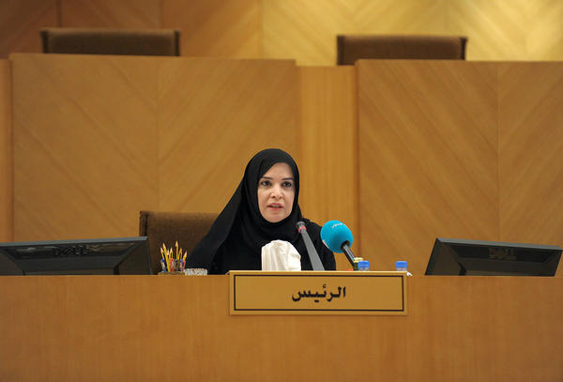
احترام مشاعر وأحلام الطرف الآخر

Slide 27
الأمانة
ممسحة الباب - The doormat
الشهيدة - The martyr
ماكينة غضب
العدوانية السلبية
الخوف

Slide 28
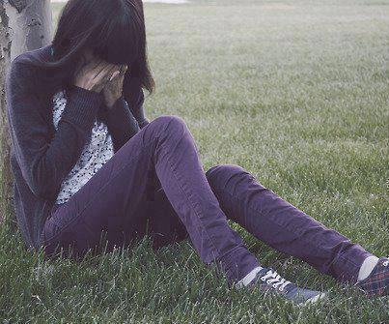
لا إكراه في الحب

Slide 29

تقبل الذات كما هي

Slide 30
مفاهيم خاطئة في الزواج

Slide 31
الاستجابة لأمر الله ورسوله صلى الله عليه وسلم
حصول الأجر والثواب
حصول العفاف
كفاية المرأة
حصول السكن والمودة والرحمة
حصول القرابة والمودة والتعارف بين الناس

Slide 32
تكوين الأسرة المسلمة
تكثير سواد الأمة
سلامة المجتمع من الانحلال الخُلُقي
سلامة المجتمع من الأمراض الفتاكة
حصول الغِنى وانتفاء الفقر

Slide 33
تزويج البنات بغير الأكفياء
أهم اعتبار لتزويج البنات هو توفر (الدِّين والخُلُق) فيمَن يتقدَّم للخِطبة
إذا توفَّر (الدِّين والخُلُق) عمد المرءُ إلى النظر إلى الاعتبارات الأخرى
ما لا يُرضى دِينُه لا يُزوَّج, وذلك هو معنى الكفاءة في الدِّين

Slide 34
قلَّة العناية باختيار الزوجة الصالحة
الزوجة الصالحة تجارة رابحة
المال وحده لا يُوجِد السعادة
الجمال في ذاته ليس عيباً ولا نقيصةً, فإذا اجتمع مع الدِّين والخُلُق كان نوراً على نور

Slide 35
مَعَايير اختيار الزوج والزوجة

Slide 36

مَعَايير اختيار الزوج

Slide 37
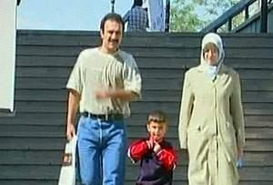
الأسرة وبناء المجتمع

Slide 38
معايير اختيار الزوج
ولأجل أن تصل الفتاة لأفضل النتائج في الاختيار، عليها أن تستعين بما يُسمي "أدوات الاختيار"، وهي
أين؟
متي؟
مَن؟
كيف؟
لماذا؟

Slide 39
المشكلات التي تحدث في البيوت يكون من أهم أسبابها خلل في التكافؤ بين الزوجين
التكافؤ في الدِين
التكافؤ في الشهادة الدراسية
التكافؤ في الوضع الاجتماعي
التكافؤ في السن
التكافؤ في الإمكانيات المادية
المظهر الخارجي

Slide 40
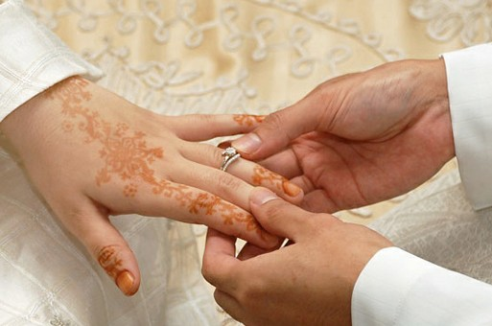
صفات تعين علي حسن الاختيار
أولاً: الثقة بالله
ثانياً: الثقة بالنفس
ثالثاً: التوازن بين العقل والقلب

Slide 41
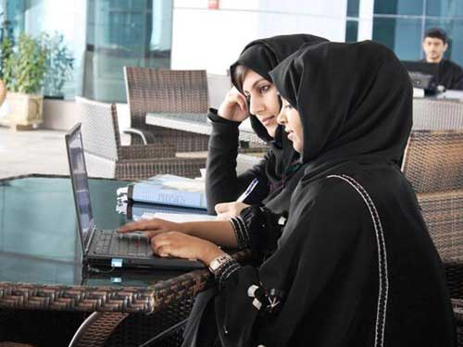
بعض الأفكار الخاطئة التي تعتقد الفتيات أنها سبب تأخرهن في الزواج
أن الالتزام بالملابس المُحتَشمة يؤخر الزواج
خوف البنت من أن تتعدي السن المناسب للزواج
أن تقول فتاة: "جمالي ومالي كافيان لأن يتقدم لي أفضل شاب"

Slide 42
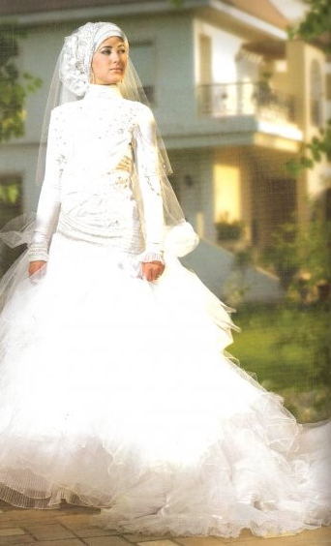
مَعَايير اختيار الزوجة

Slide 43
فعندما يبدأ الشاب في البحث عن زوجة تشاركه حياته فلابد أن يكون هناك ضوابط لعملية البحث
المسئولة
السكن
العروب
قُرة العين

Slide 44
معايير اختيار الزوجة
ولأجل أن يصل الرجل لأفضل النتائج في الاختيار، عليه أن تستعين بما يُسمي "أدوات الاختيار"، وهي
أين؟
متي؟
مَن؟
كيف؟
لماذا؟

Slide 45
المشكلات التي تحدث في البيوت يكون من أهم أسبابها خلل في التكافؤ بين الزوجين
التكافؤ في الدِين
التكافؤ في الشهادة الدراسية
التكافؤ في الوضع الاجتماعي
التكافؤ في السن
التكافؤ في الإمكانيات المادية

Slide 46
الحوار بين الزوجين

Slide 47
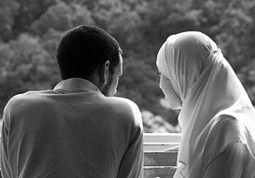
يكون الحوار بين الزوجين في أمور عديدة منها
الحوار الخاص بالأحداث اليومية العادية التي يَمر بها كلا الزوجين
الحوار الخاص بالأبناء
مناقشة علاقات الأسرة بالمجتمع المحيط
مناقشة الأمور الاقتصادية للأسرة

Slide 48
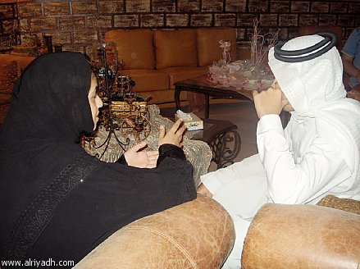
يكون الحوار بين الزوجين في أمور عديدة منها
مناقشة المشكلات الأسرية
التخطيط للمستقبل
مناقشة الأمور والقضايا العامة
الحوار العاطفي بين الزوجين

Slide 49

للحوار بين الزوجين فوائد عديدة منها
تَعَرُف كلاً من الزوجين علي شخصية الآخر
حل المشكلات
تقريب وجهات النظر

Slide 50

للحوار بين الزوجين فوائد عديدة منها
الإحساس بالمشاركة
التقارب بين الزوجين وزيادة المحبة والألفة بينهما
الاحساس بالترابط الأُسري

Slide 51

الاستعداد للحوار
عندما يتحاور الزوجين فلابد أن يكون الطرفان مستعدان لذلك, وخاصة لو كان الأمر الذي سيتحدثون فيه هام أو مصيري. وعليهما بتأجيل الحوار لوقت لاحق اذا كان أحد الطرفان غير مستعد لأنه لن يستطيع التفاعل مع الطرف الآخر

Slide 52

آداب الـحــوار
الانصات وحُسن الاستماع
عدم المقاطعة
أن يَتسم الحوار بالهدوء والبعد عن الغضب والعصبية
اختيار الزمان والمكان المناسبين لنوعية الحوار

Slide 53
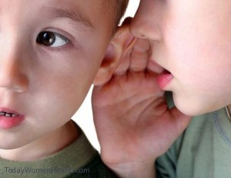
آداب الـحــوار
مرونة الحوار والاعتراف بالخطأ
الصراحة في الحوار
التكافؤ في الحوار
حُسن اختيار الكلمات

Slide 54

مـاذا لـو حـدث اختـلاف في الـرأي بين الـزوجـين؟

Slide 55
أوجه الاختلاف بين شخصية الرجل والمراة

Slide 56
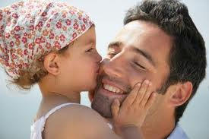
الحنان والعاطفة

Slide 57

الرغبة في النجاح

Slide 58
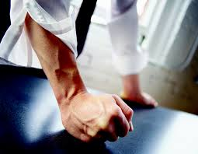
قوة الشخصية

Slide 59

الانانية

Slide 60
العوامل التي تؤدى الى فشل العلاقة الزوجية او توترها

Slide 61

الخيانة الزوجية

Slide 62
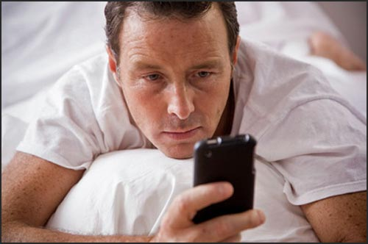
انهيار التواصل

Slide 63

المسائل المالية

Slide 64
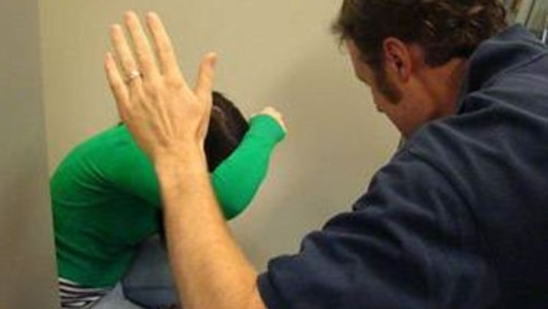
العنف الجسدي والعاطفي

Slide 65
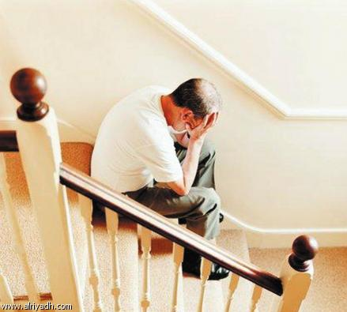
تسرب الملل

Slide 66
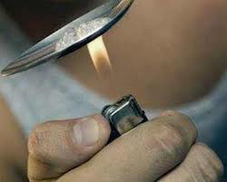
الإدمان

Slide 67

المشاكل الجنسية

Slide 68

نار الغيرة

Slide 69

تربية الأبناء

Slide 70
أهم وسائل إدارة الخلافات الزوجية ومواجهة عوامل الفشل

Slide 71
المرحلة الأولى
وهي قبل الخلاف

Slide 72

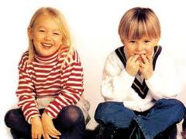
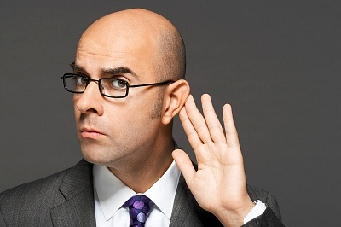

الصراحة
حسن الظن
الحفاظ على أسرار البيت
تقدير الأمور بقدرها

Slide 73



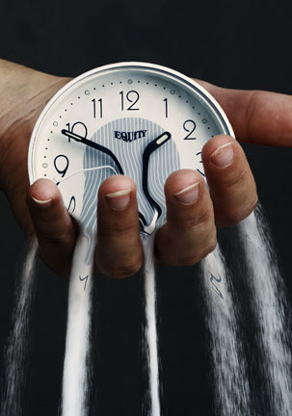
الحوار الدائم والتشاور
تغليب حالة الأريحية والانشراح
الاعتناء بما يسمى
بالثقافة الزوجية
الاستفادة من أوقات الفراغ في
تعميق العلاقة الزوجية

Slide 74
المرحلة الثانية
لكى يكون الخلاف راقيا

Slide 75



الإمساك عن تأجيج الخصام
الحكم بطريقة صحيحة
أن لا يجر الخلاف إلى استدعاء خلافات سابقة

Slide 76



تحري الزوجين ما يجري على ألسنتهما
تقدير الخلاف بقدره في القلب
استحضار "وإذا ما غضبوا هم يغفرون"

Slide 77
الوصايا

Slide 78
أحرص في أوقات الرخاء على توثيق علاقتي بشريك حياتي
في غير أوقات الخلاف.. ألتزم الحوار البناء بيني وبين شريك حياتي
أدرك أن الخلاف بين الزوجين أمر طبيعي، وأنه ليس نهاية الحياة الزوجية
أتجنب إهانة شريك حياتي أو جرح مشاعره عند اختلافنا
أركز على إدارة الخلاف الحادث بيننا ولا أستدعي خلافاتنا القديمة
أحصر النقاش حول الأمر المختلف فيه ولا أفتح ملفات الخلاف الأخرى

Slide 79
لا يشغلني أن أخرج فائزا على شريك حياتي، لكن يشغلني حل خلافاتنا
التزم خفض صوتي عند خلافي مع شريك حياتي
أعتقد أن قرب المسافات والتلامس البدني يقلل من حدة الخلاف
أبذل جهدا نفسيا في استدعاء المواقف الطيبة لشريك حياتي وقت الخلاف
أجتهد في حل ما بيننا من خلاف بعيدا عن إدخال أطراف أخرى فيه
أدرك أن حدوث الخلاف والخروج منه مسئولية مشتركة بيننا

Slide 80
حين أجد أي مبادرة للتقارب من شريك حياتي ألتقطها وأتجاوب معها بسرعة الخلاف الأخرى
لا أجد حرجا في الاعتذار لشريك حياتي
أتحاور وشريك حياتي بعد انتهاء الخلاف حول كيفية تجنب ذلك الخلاف مستقبلا
أجتهد في تغيير ما لدي من صفات سلبية تثير الخلافات بيننا
أوقن أن تغيير بعض السلوكيات السلبية يحتاج لوقت طويل

Slide 81
مراحل الزواج

Slide 82
المرحلة الأولى
في السنة الأولى من الزواج التي تعتبر أول مراحل الحياة الزوجية يتكشف الزواج عن مشاعر ايجابية يغمرها التفاؤل ففي السنة الأولى من الزواج تزداد مشاعر الألفة والمودة بين الزوجين وهما يفكران سويا في المستقبل السعيد الذي ينتظرهما وهذه المشاعر الإيجابية التي لا تترك فرصة لأية مشاعر سلبية لكي تعبر عن نفسها تساعد الزوجين على معالجة أكثر نقاط الخلاف حساسية بينهما بطريقة ودية مثل من يمسك بمفتاح تغير قنوات التلفزيون ومن يمسك بمسؤولية المنزل إلى أخره

Slide 83
المرحلة الثانية
تبدأ مرحلة تشكيل رؤية كل من الزوجين لطبيعة الآخر وهي المرحلة التي يتعرف فيها كل من الزوجين على نقاط القوة والضعف في شخصية الأخر وفي بداية هذه المرحلة يقترح الزوج والزوجة بعمل قائمة بالأشياء الايجابية والسلبية التي يراها كل منهما في الأخر ثم يحاول كلاهما الوصول إلى نقطة اتفاق تمكنهما من الانتقال بهدوء الى المرحلة التالية

Slide 84
المرحلة الثالثة
ومع قدوم طفل تتحول الزوجة مباشرة من الحبيبة اى ألام. وهذه مرحلة خطيرة من مراحل الحياة الزوجية لما تحملة من تغـيـير نفسي في شخصية الزوجة وحياتها. هذه المرحلة التي تبدأ بولادة طفل ويتغير فيها شكل الحياة الزوجية من زوج وزوجة إلى عائلة تنشأ فيها خلافات بين الزوج والزوجة من جديد حول اقتسام المسؤوليات الخاصة بالطفل وبأعمال المنزل وأيضا حول طريقة تربية الطفل وتنتهي هذه المرحلة باستسلام الزوجين

Slide 85
المرحلة الرابعة
ثم تأتي مرحلة التغيرات الكبرى في الحياة الزوجية وهي المرحلة التي يكبر فيها الأولاد وتعود الزوجة إلى عملها وتشارك من جديد في إعالة أسرتها مثل زوجها يعدان كانت تشارك فقط في رعاية البيت والأولاد وربما تنجح الزوجة في عملها وقد يواجه الزوج بعض المشاكل في عمله مما قد يؤدي إلى تركه العمل

Slide 86
المرحلة الخامسة
مرحلة الجوائز وهي المرحلة التي يترك فيها الأولاد المنزل والتي يكون الزوجان فيها قد تمرسا على عبور الخطط الشائكة في سيرة زوجهما إلى إن أصبحا أكثر نضجا وحكمة ومن ثم يمكنهما التمتع بزوجهما دون مسؤوليات التربية ولذلك انصح الزوجين في هذه المرحلة أن يحاولا الاستمتاع بحياتهما بأقصى قدر مستعينين بخبرتهما في أبعاد الملل عن علاقتهما الزوجية

Slide 87
عشرة أسرار للزواج الناجح

Slide 88
ركز على نقاط التوافق التي تربطك بزوجتك، واحرص على تقويتها عبر تخصيص وقت لممارسة الأنشطة التي تفضلانها معا

Slide 89
احترم الاختلافات بينكما، ولا تحاول تغيير شخصيتها
أو اهتماماتها، واذا طلبت منك هي أن تغير بعضا من صفاتك، تحدث إليها في هدوء، واخبرها أن كل شخص به بعض العيوب، وطالما أنها قبلت الزواج منك من البداية، فهذا معناه أنها يمكنها تحمل هذه العيوب التي إن كانت قاتلة

Slide 90
عندما تفاجئك زوجتك بتصرف غريب أو قرار غير حكيم، خاصة في الشهور الأولى للزواج.. التزم الصبر والحكمة

Slide 91
لغة العين : تمرن مع زوجتك على أن تتفهما بعضكما بمجرد النظر إلى الآخر

Slide 92
خصصا وقتا معينا كل أسبوع لتتحدثا فيه وتناقشا مختلف شئون حياتكما معا بكل صراحة، بل خصصا وقتا للترفيه والتحدث في أمور تافهة مثل أخبار الفن والرياضة

Slide 93
ركز على مديح زوجتك لك، واشكرها عليه، ولا تلومها كلما انتقدتك في لحظات انفعالها

Slide 94
اذا كنتما على خلاف حاد، فلا تصر على حل المشكلة في وقتها اذا كانت زوجتك لا ترغب في ذلك

Slide 95
عندما تطلب منك زوجتك التحدث في أمر ما، لا تقم تلقائيا ببرمجة ردود أفعالك بحيث تكون عدائية أو حتى دفاعية، عليك بالاستماع أولا لما ستقوله هي، فأنت لست متهما

Slide 96
وجه لزوجتك الشكر على الأشياء البسيطة التي تفعلها من أجلك، فإن ذلك سيدخل السرور على قلبها وسيقوي علاقتكما ويمنحكما السعادة

Slide 97
تخلصا من الرتابة والملل، بتغيير أنشطتكما المعتادة من وقت لآخر خذ زوجتك لنزهة أو اجازة قصيرة من وقت لآخر، واحرصا على تغيير تنظيم غرف المنزل كل عدة أشهر

Slide 98
نلقاكم فى مواد علمية اخرى ,,,

